Slide 1
第6章 服务与广播
周永
2024-11-28

Slide 2
服务与广播
1
掌握Service组件的生命周期
2
掌握Service组件的创建、配置
本章学习目标
3
掌握Service组件的两种启动方式、停止方式
4
掌握Service组件的通信
5
掌握广播组件的使用

Slide 3
6.1 Service简介
Service组件是可执行的程序，它能够长期在后台运行且不提供用户界面，它也有自己的生命周期。创建、配置Service与创建、配置Activity的过程基本相似，只需要继承Service类，接下来将详细介绍Service的开发

Slide 4
6.1.1 Service的创建和配置
（1） Service的创建
创建一个test_Service类继承Service，此时该类会自动实现onBind()方法。
public class test_Service extends Service {
@Override
public IBinder onBind(Intent intent) {
return null;
}
}
（1）创建Service子类
（2）在清单文件中配置
开发Service需要两步
上述代码中创建了一个test_Service类继承Service，在该类中实现了一个onBind()方法，关于该方法会在后面进行详细的讲解。

Slide 5
6.1.1 Service的创建和配置
（2） Service的配置
由于Service是Android中的四大组件之一，因此需要在清单文件中注册：
<application
…
<service android:name=".test_Service"></service>
</application>
以上就是Service组件的创建与配置，需要注意的是创建完成以后，一定要在清单文件中配置，否者服务是无效的。

Slide 6
6.1.2 Service的启动与停止
当Service创建与配置完成以后，接下来就可以在程序中运行该Service了。在Android系统中运行Service有如下两种方式：
通过Context的startService()方法：通过该方法启动Service，访问者与Service之间没有关联，即使访问者退出，Service也仍然在运行。
通过Context的bindService()方法：这种方式启动的Service,访问者与Service绑定在一起，访问者退出，Service也就终止了。

Slide 7
6.1.2 Service的启动与停止
（1） start方式启动服务
Intent intent=new Intent(this,test_Service.class);
startService(intent);//开启服务
stopService(intent);//关闭服务
（2） bind方式启动服务
当程序使用startService()和stopService()启动和关闭服务时，服务与调用者之间基本不存在太多的关联，因此Service无法与访问者之间进行数据交换和通信等。
如果Service和访问者之间需要进行通信和数据交换时，则应该使用bindService()和unbindService()方法启动、关闭Service。

Slide 8
6.2 Service的生命周期
（1）startService方式启动服务的生命周期
当使用startService方式启动服务时，服务会先执行onCreate()方法，接着执行onStartCommand()方法，此时服务处于运行状态，直到自身调用stopSelf()方法或者访问者调用stopService()方法时服务停止，最终被系统销毁。这种方式开启的服务会长期在后台运行，与访问者的状态没有关系。
（2） bindService方式启动服务的生命周期
当其他组件调用bindService()方法时，服务首先被创建，接着访问者通过Ibinder接口与服务通信。访问者通过unbindService()方法关闭连接，当多个访问者能绑定的一个服务上，当他们都解除绑定时，服务就会被直接销毁。这种方式开的服务与访问者有关，调用者销毁时，服务也会被销毁。

Slide 9
6.2 Service的生命周期
（3）服务生命周期的方法介绍
onCreate()：第一次创建服务时执行的方法。
onDestory()：服务被销毁时执行的方法。
onStartCommand()：访问者通过startService(Intent service)启动服务时执行的方法。
onBind()：使用bindService()方式启动服务调用的方法。
onUnbind()：解除绑定时调用的方法。
上述这些方法都是Service生命周期的重要回调方法，通过该方法可以看出服务从启动
到停止所经历的过程。

Slide 10
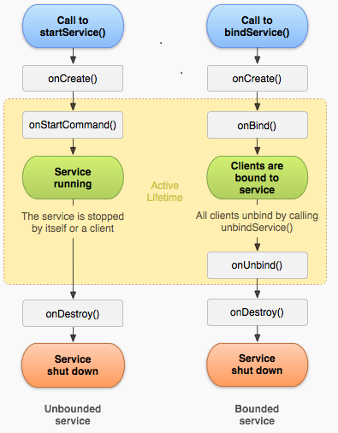
6.2 Service的生命周期
Service生命周期的两种启动方式:

Slide 11
6.3.1 本地服务和远程服务通信
Android系统中，服务的通信方式有两种：
（1）本地服务通信：指应用程序内部的通信
（2）远程服务通信：指两个应用程序之间的通信
无论使用哪一种通信，必须要以绑定的方式开启服务。

Slide 12
6.3.1 本地服务和远程服务通信
（1） 本地服务通信
使用服务进行本地通信时，首先需要开发一个Service类，该类会提供一个IBinder onBind(Intent intent)方法，onBind()方法返回的IBinder对象会作为参数传递给ServiceConnection类中onServiceConnected(Component name,IBinder service)方法，这样访问者即可通过IBinder对象与Service进行通信。

Slide 13
6.3.1 本地服务和远程服务通信
本地服务通信原理

Slide 14
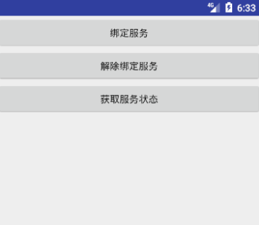
6.3.2 本地服务和远程服务通信
public boolean onUnbind(Intent intent) {
Log.v("MyService","服务解除绑定");
return true;}
@Override
public void onDestroy() {
super.onDestroy();
this.stop=true;
Log.v("MyService","服务解除"); }}
本地服务通信实例
（1）布局设计
（2）创建Service类的子类
public class MyService extends Service{
private int count;//充当服务的状态
private boolean stop;//确定是否停止count计数
//定义onBinder方法返回的对象
private MyBinder binder =new MyBinder();
public class MyBinder extends Binder{
public int getCount(){
//获取Service的运行状态
return count; }}
public IBinder onBind(Intent intent) {
Log.v("MyService","绑定服务成功");
return binder; }
public void onCreate() {
super.onCreate();
Log.v("MyService","服务创建成功");
//启动一条线程，动态修改count的状态值
new Thread(){
@Override
public void run() {
while(!stop){
try {
Thread.sleep(1000);
}catch (Exception e){
e.printStackTrace(); }
count++; } } }.start();}

Slide 15
6.3.2 本地服务和远程服务通信
本地服务通信实例
public void onClick(View view) {
switch (view.getId()){
case R.id.bind_btn:
//绑定服务service
Intent intent=new Intent(this, MyService.class); bindService(intent,connection,BIND_AUTO_CREATE);
break;
case R.id.unbind_btn:
unbindService(connection);
break;
case R.id.get_service_status: Toast.makeText(this,myBinder.getCount(),Toast.LENGTH_SHORT).show();
break;
default:
break; } }
（3）Mainfest.xml 中注册Service
（4）界面交互代码（MainActivity）
//定义一个ServiceConnection对象
private ServiceConnection connection=new ServiceConnection() {
@Override
public void onServiceConnected(ComponentName componentName, IBinder iBinder) {
Log.v("MainActivity","服务连接成功");
myBinder=(MyService.MyBinder)iBinder;
}
@Override
public void onServiceDisconnected(ComponentName componentName) {
Log.v("MainActivity","服务断开连接");
} };

Slide 16
6.4.1 TelephonyManager(电话管理器)
TelephonyManager是一个管理手机通话状态、电话网络信息的服务类，该类提供了大量的getXxx()方法用来获取电话网络相关的信息。
在程序中获取TelephonyManager十分简单，只要调用以下代码： TelephonyManager telManager= (TelephonyManager)getSystemService(Context.TELEPHONY_SERVICE);

Slide 17
6.4.1 TelephonyManager(电话管理器)
实例：获取网络和SIM卡信息
public class MainActivity extends AppCompatActivity {
private ListView show_list;
private ArrayList<String> status_values=new ArrayList<String>();
@Override
protected void onCreate(Bundle savedInstanceState) {
super.onCreate(savedInstanceState);
setContentView(R.layout.activity_main);
show_list=(ListView)findViewById(R.id.show_mes);
//获取系统的TelephonyManager对象
TelephonyManager telManager=
(TelephonyManager)getSystemService(Context.TELEPHONY_SERVICE);
//获取设备编号
status_values.add(telManager.getDeviceId());
//获取系统平台的版本
status_values.add(telManager.getDeviceSoftwareVersion()
!=null? telManager.getDeviceSoftwareVersion():"未知");
//获取网络运营商代号
status_values.add(telManager.getNetworkOperator());
//获取SIM卡的国别
status_values.add(telManager.getSimCountryIso());
//获取SIM卡的序列号
status_values.add(telManager.getSimSerialNumber());
show_list.setAdapter(new rrayAdapter<String>(this,android.R.layout.simple_list_item_1,status_values)); }}

Slide 18
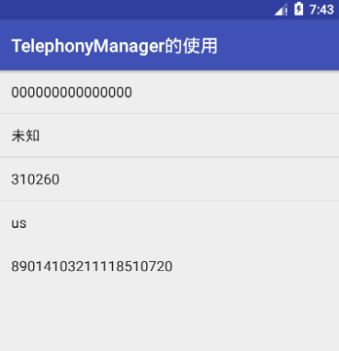
6.4.1 TelephonyManager(电话管理器)
实例：获取网络和SIM卡信息

Slide 19
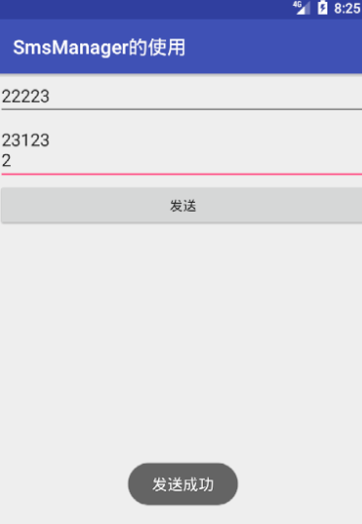
6.4.2 SmsManager(短信管理器)
SmsManager是Android提供的管理短信息的服务类，它提供了一系列的sendXxxMessage()方法用于发送短信。短信通常都是文本的形式，通过调用sendTextMessage()方法即可实现。
PendingIntent是对Intent的一种包装，一般通过调用PendingIntent对象的getActivity()、getService()等静态方法来获取PendingIntent对象。

Slide 20
6.4.2 SmsManager(短信管理器)
send.setOnClickListener(new View.OnClickListener() {
public void onClick(View view)
//创建一个PendingIntent对象
PendingIntent pintent=
PendingIntent.getActivity( MainActivity.this, 0, new Intent(), 0)
//发送短
smsManager.sendTextMessage(number.getText().toString(),
null, content.getText().toString(), pintent, null);
Toast.makeText(MainActivity.this,"发送成功",Toast.LENGTH_SHORT).show();
}
});
public class MainActivity extends AppCompatActivity {
private EditText number,content;
private Button send;
SmsManager smsManager;
protected void onCreate(Bundle savedInstanceState) {
super.onCreate(savedInstanceState);
setContentView(R.layout.activity_main);
//获取SmsManager
smsManager=SmsManager.getDefault();
//初始化组件
number=(EditText)findViewById(R.id.number);
content=(EditText)findViewById(R.id.content);
send=(Button)findViewById(R.id.send);

Slide 21
6.5 广播简介
在Android系统中，有一些操作完成以后，会发送广播，比如发出短信或打出一个电话。如果某个程序接收到这个广播，就会做出相应的处理。因为它只负责发送消息，而不管接受方如何处理，所以叫它广播。
广播可以被多个应用程序所接收，也可以不被任何应用程序所接受。
BroadcastReceiver是负责对发送出来的广播进行过滤接收并响应的一类组件。BroadcastReceiver和事件处理机制类似，不同的是广播处理机制是系统级别的，而事件处理机制用于应用程序组件级别的。

Slide 22
广播简介
Broadcast和BroadcastReceiver的使用
首先在需要发送信息的地方，把要发送和用于过滤的信息装入一个Intent对象，然后通过调用Context.sendBroadcast()、sendOrderBroadcast()或者sendStickyBroadcast()方法，将Intent对象以广播的方式发送出去。
当Intent发送以后，所有已经注册的BroadcastReceiver会检查注册时的IntentFilter是否与发送的Intent相匹配，若匹配则会调用BroadcastReceiver的onReceive()方法。需要注意的是，在定义BroadcastReceiver的时候，需要实现它的onReceive()方法。

Slide 23
学习目标
1
广播接收者
广播的类型
拦截有序广播
了解
重点
3
✎ 预习检查
掌握
自定义广播
2

Slide 24
内容
6.5.1 广播机制的概述
内容
Speech content
6.5.2 广播接收者
6.5.3 自定义广播与广播的类型

Slide 25
6.5.1 广播机制的概述
通常情况下在学校的每个教室都会装有一个喇叭，这些喇叭是接入到学校广播室的。如果有重要通知，会发送一条广播来告知全校师生。为了便于发送和接收系统级别的消息通知，Android系统也引入了一套类似广播的消息机制。
Android中的广播(Broadcast)机制用于进程/线程间通信，该机制使用了观察者模式，观察者模式是一种软件设计模式，该模式是基于消息的发布/订阅事件模型，该模型中的消息发布者是广播机制中的广播发送者，消息订阅者是广播机制中的广播接收者，广播机制的具体实现流程，如下图所示。

Slide 26

6.5.1 广播机制的概述
2、发送广播（Binder机制）
1、注册广播接收者（Binder机制）
根据消息发布者要求，在已注册列表中，寻找合适的消息订阅者，寻找依据是（IntentFilter/Permission）
3、发送广播
消息发送者
（广播发送者）
处理中心（AMS）
消息订阅者
（广播接收者）
上述图中的广播机制的实现流程具体如下：
1、广播接收者是通过Binder机制在AMS(Activity Manager Service)中进行注册的
（在6.5.2小节会讲解广播接收者的注册）。
2、广播发送者是通过Binder机制向AMS发送广播。
3、AMS查找符合相应条件（IntentFilter/Permission）的广播接收者
（BroadcastReceiver），将广播发送到相应的消息循环队列中。
4、执行消息循环时获取到此广播，会回调广播接收者（BroadcastReceiver）中的
onReceive()方法并在该方法中进行相关处理。

Slide 27
主讲内容
6.5.1 广播机制的概述
主讲内容
Speech content
6.5.2 广播接收者
6.5.3 自定义广播与广播的类型

Slide 28


广播接收者
发送广播消息
实际生活中，电台用于发送广播，收音机用于接收广播。

Slide 29
6.5.2.1 什么是广播接收者
广播特点
Android系统中内置了很多广播，例如手机开机完成、电池电量不足时都会发送一条广播。
为了监听来自系统或者应用程序的广播事件，Android系统提供了BroadcastReceiver（广播接收者）组件。
BroadcastReceiver1
Android系统或其他程序产生的广播事件
BroadcastReceiver2
BroadcastReceiver3
当Android系统产生一个广播事件时，可以有多个对应的广播接收者接收并进行处理。

Slide 30
6.5.2.2 广播接收者的创建
广播接收者的创建方式有两种，具体如下：
一种是通过在应用程序的包中创建一个类继承BroadcastReceiver并重写onReceive()方法来实现的。
一种是通过选中应用程序中的包，右击选择【New】→【Other】→【Broadcast Receiver】选项来创建的。
注意：
创建完广播接收者之后还需要对广播接收者进行注册才可以接收广播。

Slide 31
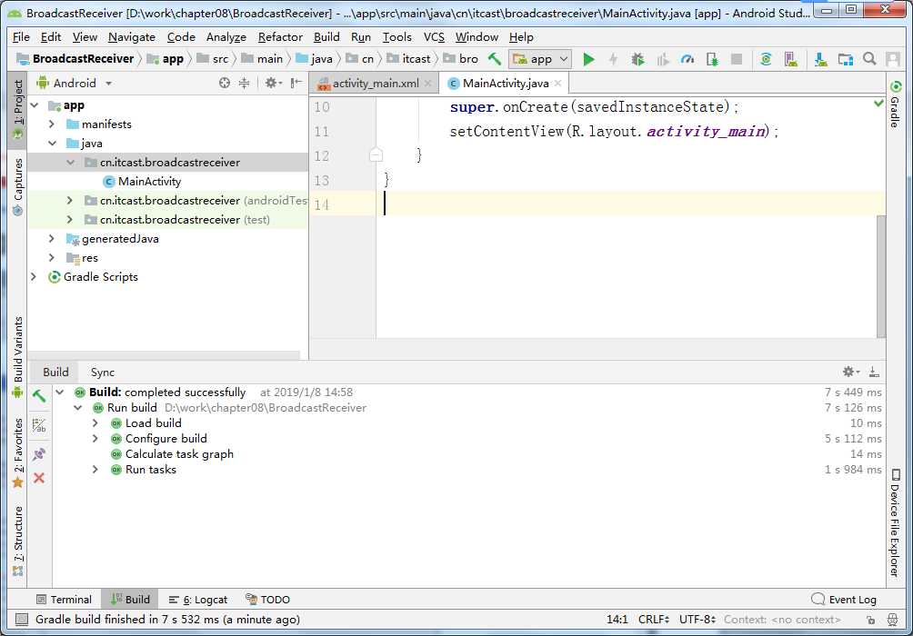
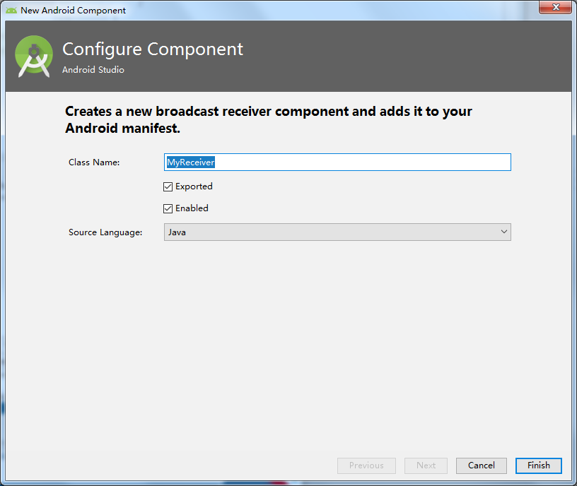
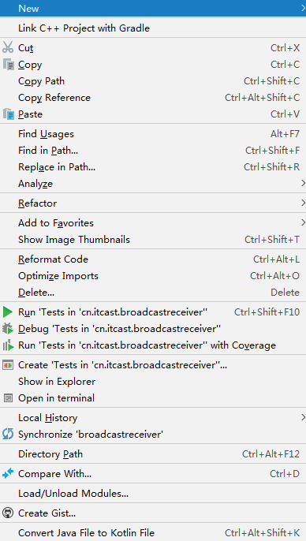
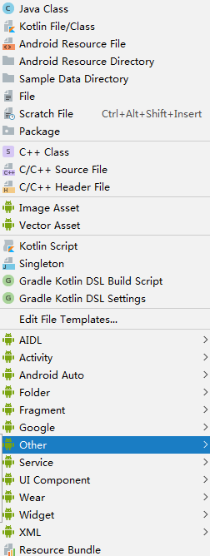
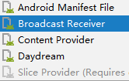
6.5.2.2 广播接收者的创建
选择【New】→【Other】→【Broadcast Receiver】选项来创建广播如下：
广播接收者名称
创建完成

Slide 32
6.5.2.2 广播接收者的创建
创建广播接收者
public class MyReceiver extends BroadcastReceiver {
public MyReceiver() {
}
@Override
public void onReceive (Context context, Intent intent) {
throw new UnsupportedOperationException("Not yet implemented");
}
}
在该方法中实现广播接收者的相关操作

Slide 33
6.5.2.2 广播接收者的创建
动态注册
receiver = new MyBroadcastReceiver(); //实例化广播接收者
//实例化过滤器并设置要过滤的广播
String action = "android.provider.Telephony.SMS_RECEIVED";
IntentFilter intentFilter = new IntentFilter();
intentFilter.addAction(action);
registerReceiver(receiver,intentFilter); //注册广播
动态注册广播，动态注册的广播接收者是否被注销依赖于注册广播的组件，当组件销毁时，广播接收者也随之被注销。

Slide 34
6.5.2.2 广播接收者的创建
动态注册
protected void onCreate(Bundle savedInstanceState) {
super.onCreate(savedInstanceState);
MyReceiver receiver = new MyReceiver();
String action = "android.provider.Telephony.SMS_RECEIVED";
IntentFilter intentFilter = new IntentFilter();
intentFilter.addAction(action);
registerReceiver(receiver,intentfilter);
}
protected void onDestroy() {
super.onDestroy();
unregisterReceiver(receiver);
}
实例化过滤器并设置要过滤的广播
注册广播
当Activity销毁时，取消注册

Slide 35
6.5.2.2 广播接收者的创建
静态注册
<?xml version="1.0" encoding="utf-8"?>
<manifest ………. >
<application ……… >
<receiver
android:name=".MyReceiver"
android:enabled="true"
android:exported="true" >
</receiver>
</application>
</manifest>
静态注册广播，在小于Android8.0的设备上，只要设备处于开启状态，广播接收者就能接收到广播。

Slide 36
主讲内容
6.5.1 广播机制的概述
主讲内容
Speech content
6.5.2 广播接收者
6.5.3 自定义广播与广播的类型

Slide 37
6.5.3.1 自定义广播
自定义广播
当系统提供的广播不能满足实际需求时，可以自定义广播，同时需要编写对应的广播接收者。
公共消息区
发送消息
监听消息
自定义广播
广播接收者
当自定义广播发送消息时，会储存到公共消息区中，而公共消息区中如果存在对应的广播接收者，就会及时的接收这条信息。

Slide 38
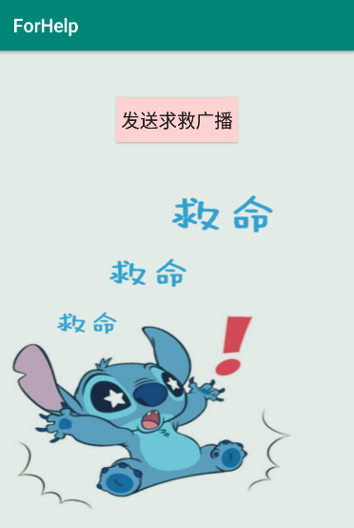
6.5.3.2 实战演练——发送求救信号
1
功能描述：
接收一条自定义的广播。
2
技术要点：
发送一条自定义的广播，并创建广播接收者接收广播
用户交互界面的布局设计与实现
创建广播接收者MyBroadcastReceiver.java
在MainActivity中动态注册广播接收者
界面交互代码的设计与实现
3
实现步骤：

Slide 39
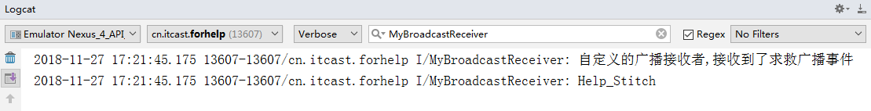
6.5.3.2 实战演练——发送求救信号

Slide 40
6.5.3.3 广播的类型
广播的类型
Android系统提供了两种广播类型，有序广播和无序广播，开发者可根据需求为程序设置不同的广播类型。
无序广播
无序广播是完全异步执行，发送广播时所有监听这个广播的广播接收者都会接收到此消息，但接收的顺序不确定。
有序广播
按照接收者的优先级接收，只有一个广播接收者能接收消息，在此广播接收者中逻辑执行完毕后，才会继续传递。

Slide 41
6.5.3.3 广播的类型
广播接收者1
发送广播
广播接收者2
广播接收者3
发送广播
广播接收者1
广播接收者2
广播接收者3
优先级最高
优先级较高
优先级最低

Slide 42
6.5.3.3 广播的类型
优先级
//动态注册MyReceiver广播
MyReceiver one = new MyReceiver ();
IntentFilter filter = new IntentFilter();
filter.setPriority(1000);
filter.addAction("Intercept_Stitch");
registerReceiver(one,filter);
数值越大，优先级越高。如果两个广播接收者的优先级相同，则先注册的广播接收者优先级高。

Slide 43

6.5.3.4 实战演练——发送有序广播
1
功能描述：
根据广播接收者的优先级高低依次接收广播的消息。
2
技术要点：
通过sendOrderedBroadcast()方法发送一条有序广播
用户交互界面的布局设计与实现
创建3个广播接收者：MyBroadcastReceiverOne.java MyBroadcastReceiverTwo.java MyBroadcastReceiverThree.java
设置优先级广播接收者的优先级
界面交互代码的设计与实现
3
实现步骤：

Slide 44
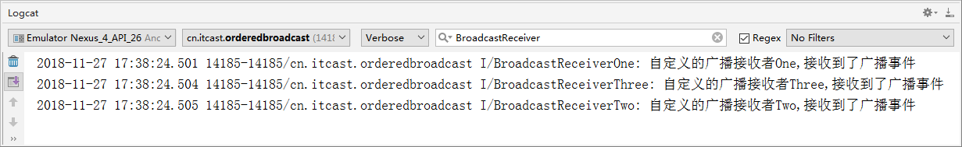
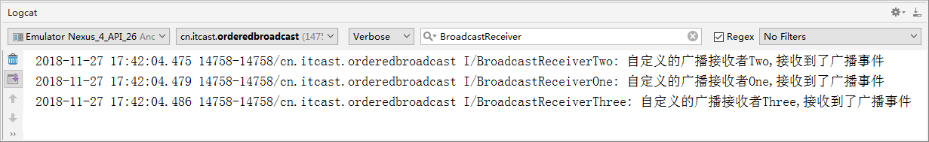
6.5.3.4 实战演练——发送有序广播

Slide 45
本章小结
本章主要讲解了Android中的Service和Broadcast。
首先讲解了服务的基本概念、创建与配置、启动与停止,接着讲解了服务的生命周期所经历的过程、生命周期方法的介绍，然后又讲解了服务的通信，包括本地服务通信与远程服务通信，最后讲解了系统服务的使用。
广播方面做了简单的介绍，然后通过具体的例子来讲解了广播的注册及使用。关于广播和服务的知识，需要开发者熟练掌握，在日常的开发中需要经常用到。

